Slide 1
C H A P T E R
2
嵌入式Linux基础

Slide 2

本节提要
1
Linux系统介绍
2
Linux开发环境介绍
3
Linux下C语言编程
4
Makefile编写

Slide 3

1
Linux系统介绍
Linux简介
Linux是一套免费使用和自由传播的类Unix操作系统，它可以用于多种硬件平台上。这个系统是由世界各地的成千上万的程序员设计和实现的，它的内核源代码是完全公开的，其目的是 建立不受任何商品化软件的版权制约的、全世界都能自由使用的Unix兼容产品。
Linux和UNIX的最大的区别是，前者是开发源代码的自由软件，而后者是对源代码实行知识产权保护的传统商业软件。

Slide 4


1
Linux系统介绍
Linux之父：
林纳斯·托瓦兹
（Linus Torvalds）
著名的电脑程序员、黑客
Linux内核的发明人
Linux标志：
企鹅的来源：1994年发表Linux正式核心1.0的时候，大家要Linus Torvalds想一只吉祥物，他想起曾经在澳大利亚的一个动物园里被企鹅咬过，干脆就以企鹅来当吉祥物了！
*企鹅代表南极，而南极又是全世界共有个一块陆地，不属于任何国家。也就是说Linux不属于任何商业公司，是全人类每个人都可以分享的一项技术成果。

Slide 5
1
Linux系统介绍
Linux起源
1990年，Linus Torvalds 首次接触 MINIX 1991年，Linus Torvalds 开始在 MINIX 上编写各种驱动程序等操作系统内核组件 1991年，Linus Torvalds 公开了 Linux 内核 1994年，Linux 1.0 版发行，Linux 转向 GPL 版权协议 1994年，Linux 的第一个商业发行版 Slackware 问世 1996年，美国国家标准技术局的计算机系统实验室确认 Linux 版本 1.2.13（由 Open Linux 公司打包）符合 POSIX 标准 1999年，Linux 的简体中文发行版相继问世 2001年，Linux2.4版内核发布 2003年，Linux2.6版内核发布…..
最新的Linux版本3.0

Slide 6
1
Linux系统介绍
Linux版本：内核版本和发行版本
1）Linux的内核版本严格控制在由Linus领导的开源（Opening source code）社区的手里。
内核的版本：X.YY.ZZ
X：主版本号,表示这个版本是第几次重大修订的版本。
YY：次版本号，表示在在主板本下的第几次修订，奇数表示不稳定版本，偶数表示稳定版本。
ZZ: 修订版本号，是在在X.YY版本下的第几次小的修订版本。
2）发行版本，指的是由软件发行公司，把一定的Linux内核版本、应用程序和相应的系统管理软件和安装程序，组装成一个发行套件。
发行版本号码，由发行商自己决定，一般与内核版本的数字不一样。

Slide 7
1
Linux系统介绍
嵌入式Linux主要的代码目录介绍
arch目录包括了所有和体系结构相关的核心代码。它下面的每一个子目录都代表一种Linux支持的体系结构，例如i386就是Intel CPU及与之相兼容体系结构的子目录。 include目录包括编译核心所需要的大部分头文件，例如与平台无关的头文件在include/linux子目录下。 init目录包含核心的初始化代码（不是系统的引导代码），有main.c和Version.c两个文件。这是研究核心如何工作的好起点。 mm目录包含了所有的内存管理代码。与具体硬件体系结构相关的内存管理代码位于arch/*/mm目录下。 drivers目录中是系统中所有的设备驱动程序。它又进一步划分成几类设备驱动，每一种有对应的子目录，如声卡的驱动对应于drivers/sound。

Slide 8
1
Linux系统介绍
ipc目录包含了核心进程间的通信代码。 modules目录存放了已建好的、可动态加载的模块。 fs目录存放Linux支持的文件系统代码。不同的文件系统有不同的子目录对应，如ext3文件系统对应的就是ext3子目录。 Kernel内核管理的核心代码放在这里。处理器结构相关代码都放在arch/*/kernel目录下。 net目录里是核心的网络部分代码，其每个子目录对应于网络的一个方面。 lib目录包含了核心的库代码，不过与处理器结构相关的库代码被放在arch/*/lib/目录下。 scripts目录包含用于配置核心的脚本文件。 documentation目录下是一些文档，是对每个目录作用的具体说明。

Slide 9
1
Linux系统调用
系统调用（system call）其实是 Linux 内核提供给应用层的应用编程接口（API），是 Linux 应用层进入内核的入口。不止 Linux 系统，所有的操作系统都会向应用层提供系统调用，应用程序通过系统调用来使用操作系统提供的各种服务。

Slide 10
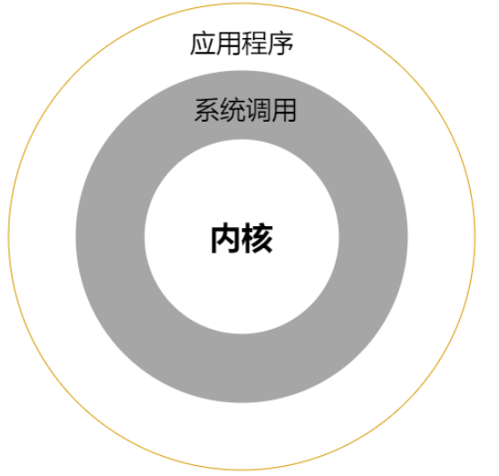

Slide 11
1
Linux库函数
库函数也就是C语言库函数，C语言库是应用层使用的一套函数库，在Linux下，通常以动态（.so）库文件的形式提供。
C语言库函数的设计是为了提供比底层系统调用更为方便、更为好用、且更具有可移植性的调用接口

Slide 12
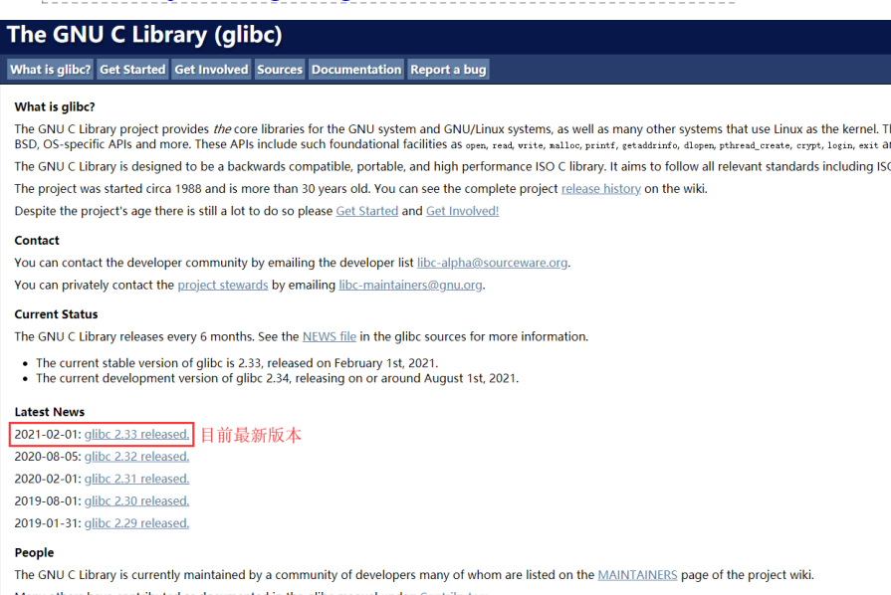
1
Linux C语言库
在Linux系统下，使用的C语言库为GNUC语言函数库（也叫作glibc，其网址为http://www.gnu.org/software/libc/），作为Linux下的标准C语言函数库。

Slide 13
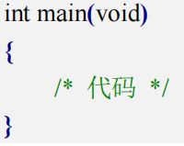
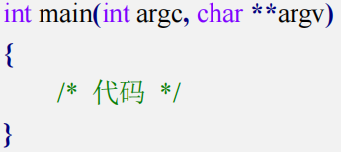
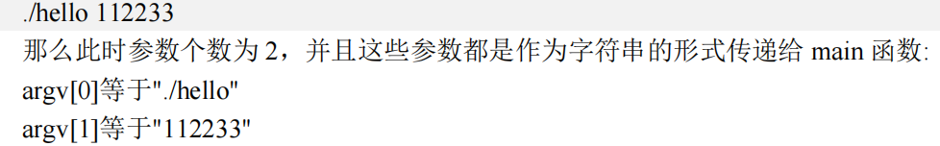
1
Linux main函数
很多编程开发都是以 main 函数作为程序的入口函数，同样在 Linux 应用程序中，main 函数也是作为应用程序的入口函数存在，main 函数的形参一般会有不传参和传参两种写法。

Slide 14
1
Linux 文件I/0基础
Linux 下一切皆文件，文件作为 Linux 系统设计思想的核心理念，在 Linux 系统下显得尤为重要，所以对文件的 I/O 操作既是基础也是最重要的部分。
⚫ 文件描述符的概念；
⚫ 打开文件 open()、关闭文件 close()；
⚫ 写文件 write()、读文件 read()；
⚫ 文件读写位置偏移量。

Slide 15
1
Linux 文件I/0基础
Linux 下一切皆文件，文件作为 Linux 系统设计思想的核心理念，在 Linux 系统下显得尤为重要，所以对文件的 I/O 操作既是基础也是最重要的部分。
⚫ 文件描述符的概念；
⚫ 打开文件 open()、关闭文件 close()；
⚫ 写文件 write()、读文件 read()；
⚫ 文件读写位置偏移量。

Slide 16
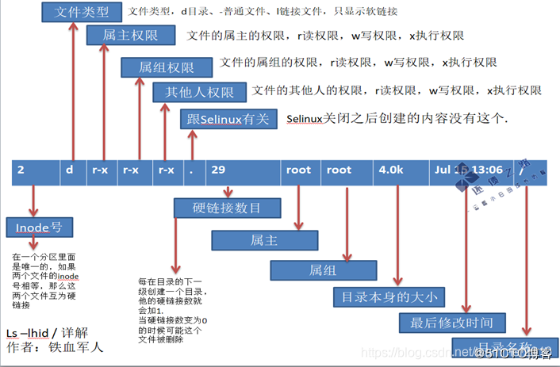

LS -L查看文件权限返回信息

Slide 17
1
Linux 文件管理
文件储存在硬盘上，硬盘的最小存储单位叫做“扇区”（Sector），每个扇区储存 512 字节（相当于 0.5KB）， 操作系统读取硬盘的时候，不会一个个扇区地读取，这样效率太低，而是一次性连续读取多个扇区，即一次性读取一个“块”（block）。这种由多个扇区组成的“块”，是文件存取的最小单位。“块”的大小，最常见的是 4KB，即连续八个 sector 组成一个 block。

Slide 18
磁盘在进行分区、格式化的时候会将其分为两个区域，一个是数据区，用于存储文件中的数据；另一个是 inode 区，用于存放 inode table（inode 表）
每一个文件都有唯一的一个 inode，每一个 inode 都有一个与之相对应的数字编号，通过这个数字编号就可以找到 inode table 中所对应的 inode

Slide 19
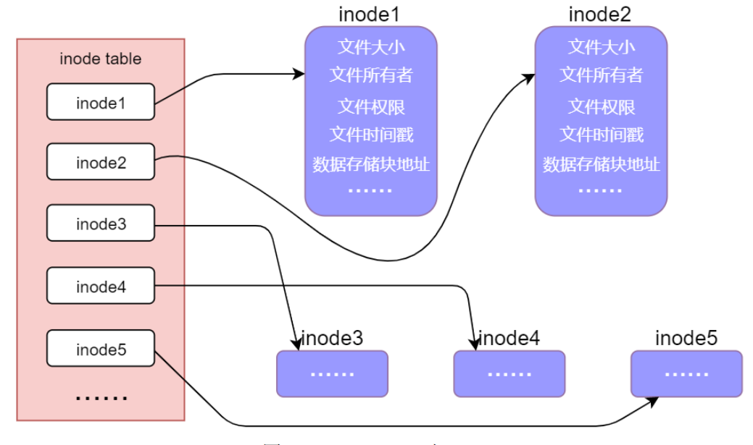

Slide 20
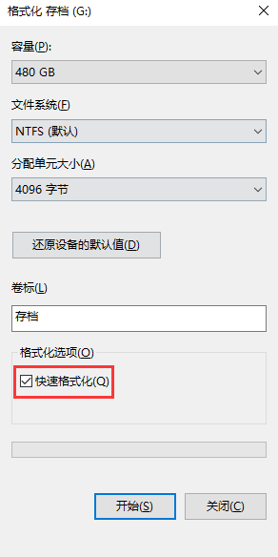
如果勾选了“快速格式化”选项，在进行格式化操作的时候非常的快，而如果不勾选此选项，直接使用普通格式化方式，将会比较慢，那说明这两种格式化方式是存在差异的，其实快速格式化只是删除了 U 盘中的 inode table 表，真正存储文件数据的区域并没有动，所以使用快速格式化的 U 盘，其中的数据是可以被找回来的

Slide 21
通过以上介绍可知，打开一个文件，系统内部会将这个过程分为三步：
系统找到这个文件名所对应的 inode 编号；
通过 inode 编号从 inode table 中找到对应的 inode 结构体；
根据 inode 结构体中记录的信息，确定文件数据所在的 block，并读出数据。

Slide 22
本节提要
1
Linux系统介绍
2
Linux开发环境介绍
3
Linux下C语言编程

Slide 23
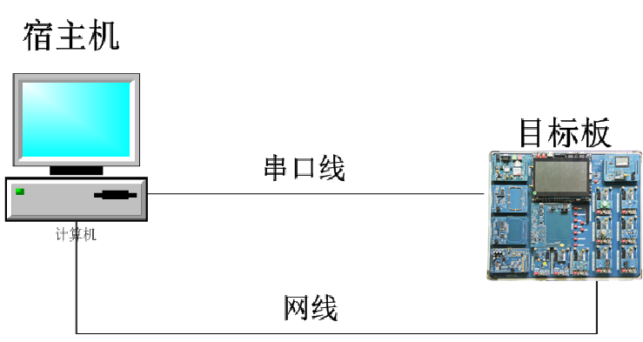
2
Linux开发环境介绍
Linux开发常用的软硬件工具
开发环境：Linux服务器/Vmware+Linux。
硬件设备：PC机，串口线，网线，目标板。
代码管理：svn，sourceInsight/vim。
调试：串口，SecureCRT/超级终端。

Slide 24
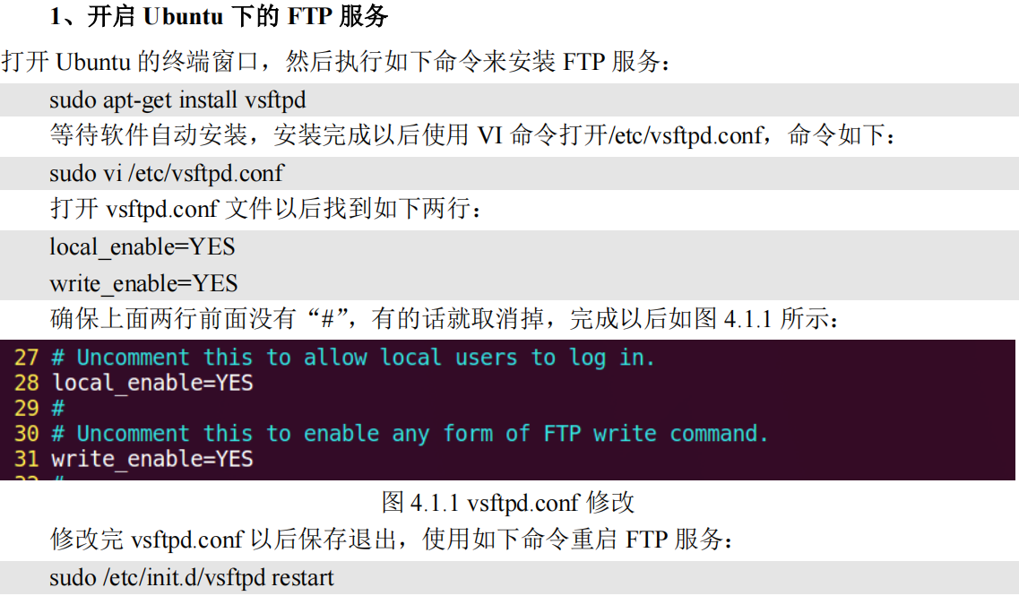
2
Linux开发环境介绍
2.1 Ubuntu 和 Windows 文件互传
（1）FTP模式（参见驱动开发指南）

Slide 25
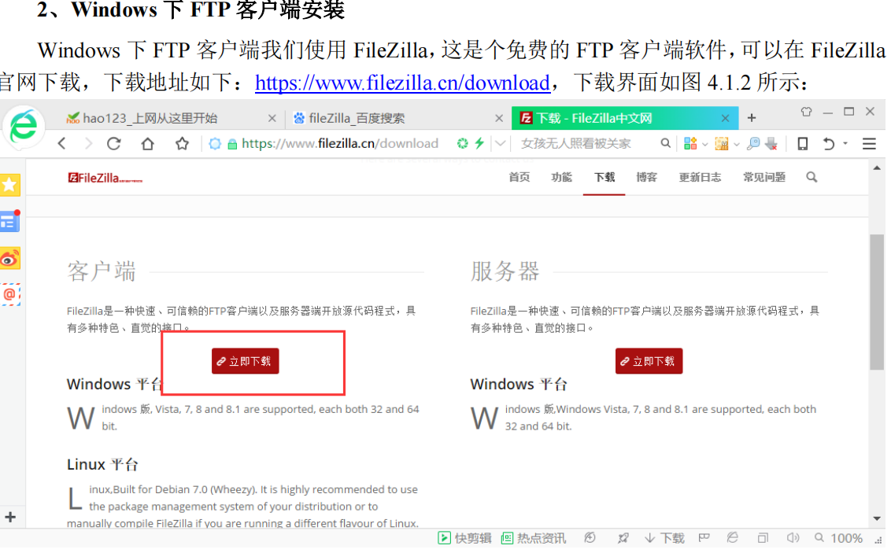

Slide 26
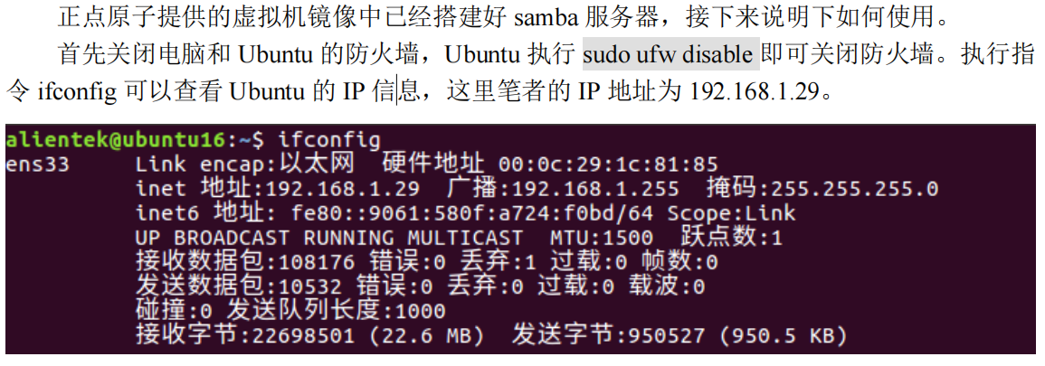
（2）samba服务器（参见虚拟机参考手册）

Slide 27
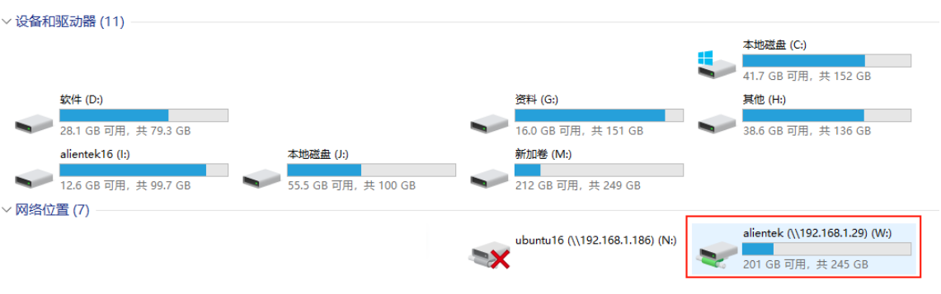

Slide 28
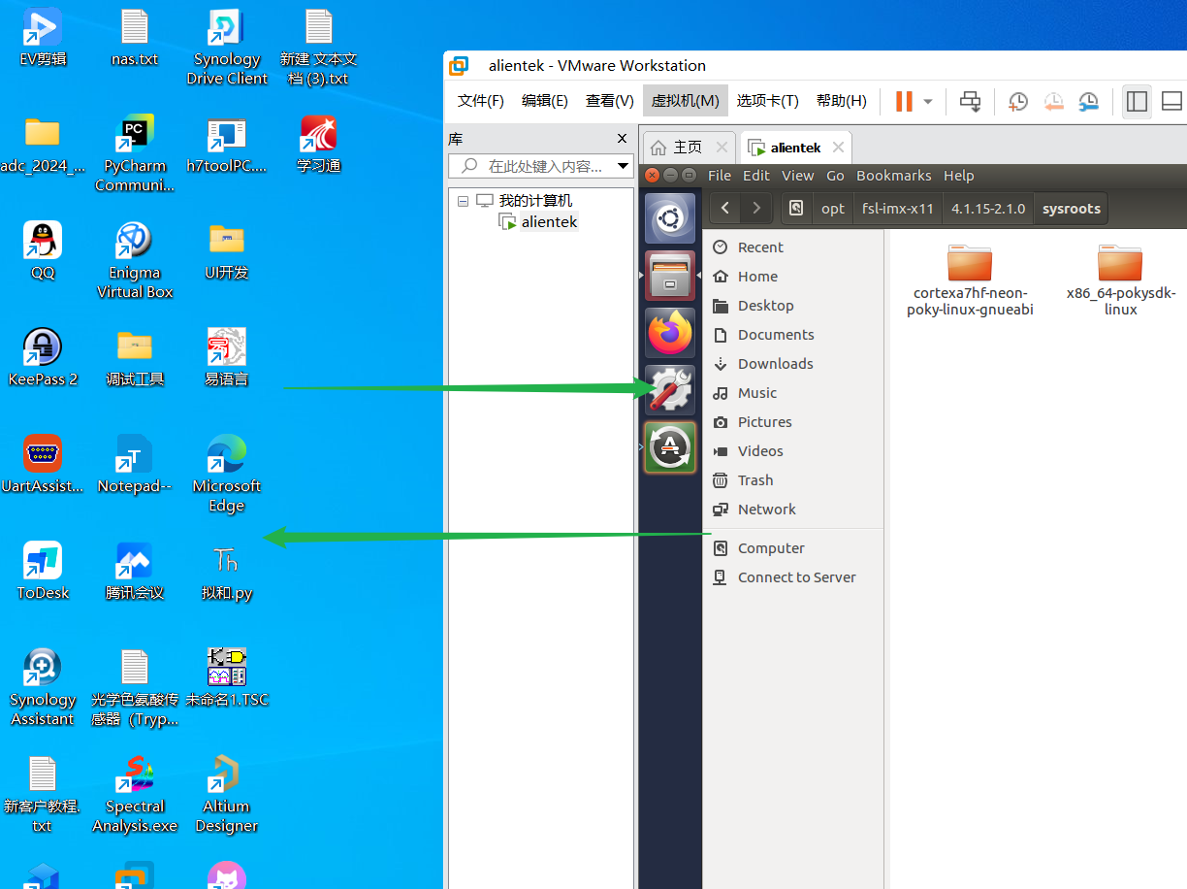
（3）虚拟机工具直接复制或者共享

Slide 29
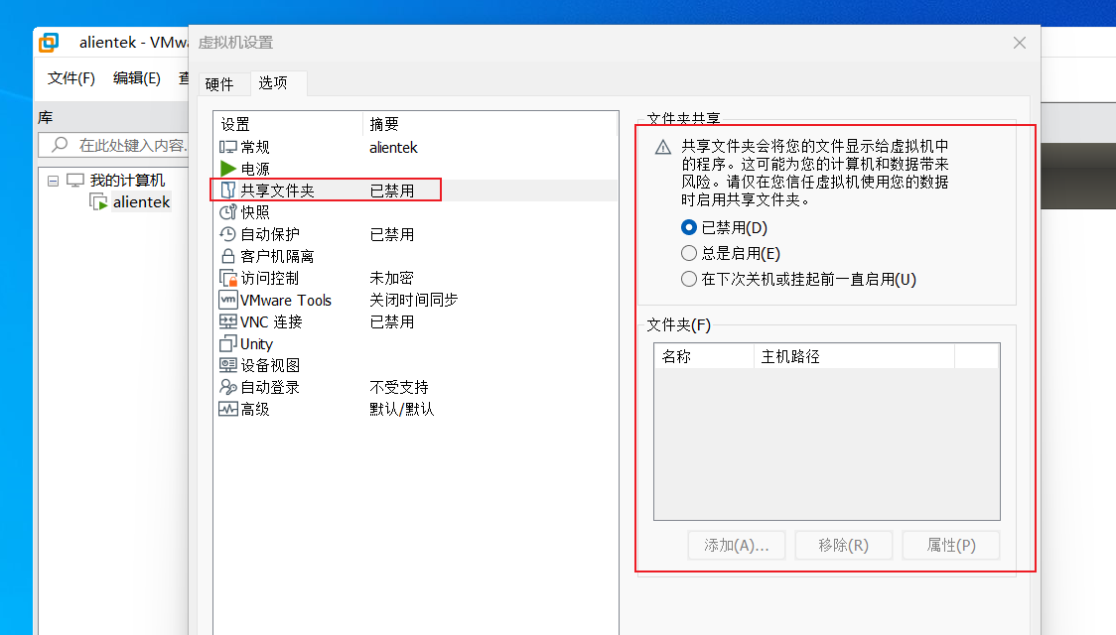

Slide 30
2.2 Ubuntu 和 嵌入式Linux文件传输（参见驱动开发指南）
在嵌入式linux开发过程中，由于目标平台的资源限制，开发环境一般都不会放到目标板卡上（需要放在开发宿主机上），如果需要宿主机与目标板卡之间进行文件传输，该怎么办来了。这时候nfs就派上用场啦。NFS（Network File System）是一个网络文件系统。使用该文件系统，便能在目标板卡上访问开发宿主机上的文件，还能进行互相拷贝和移动，非常方便。不用使用U盘拷贝等低效率的开发方式了。

Slide 31
2.3 SSH服务
开启 Ubuntu 的 SSH 服务以后我们就可以在 Windwos 下使用终端软件登陆到 Ubuntu，比如：
使用 SecureCRT，Ubuntu 下使用如下命令开启 SSH 服务：
sudo apt-get install openssh-server
上述命令安装 ssh 服务，ssh 的配置文件为/etc/ssh/sshd_config，使用默认配置即可。

Slide 32
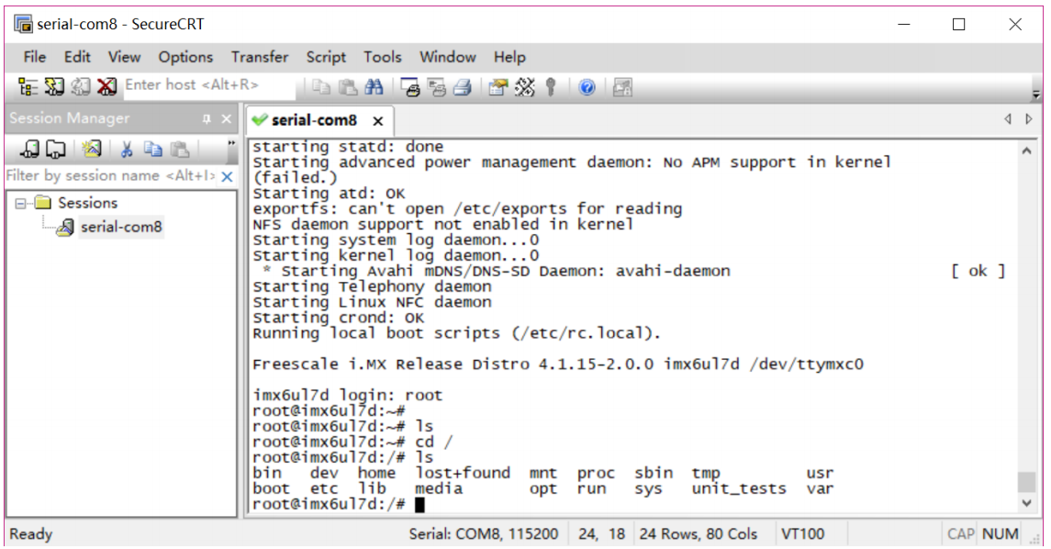
2.4 远程登录开发板（参见驱动开发指南）
SecureCRT

Slide 33
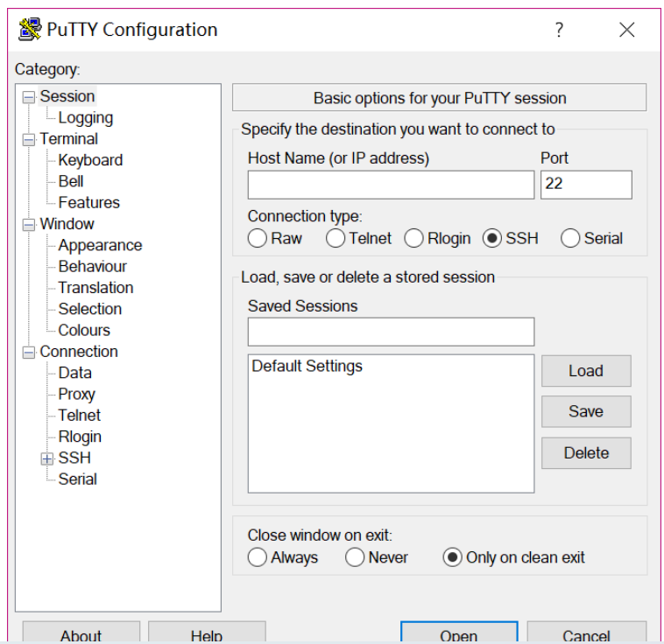
PuTTY

Slide 34
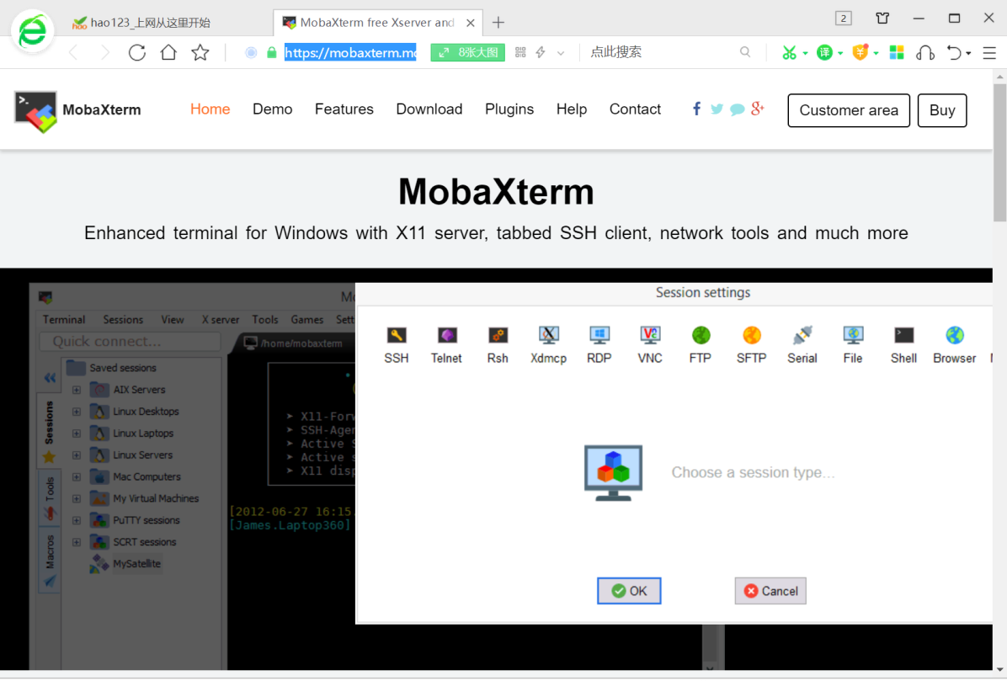
MobaXterm

Slide 35
2
Linux开发环境介绍
1.vi编辑工具
vi启动是：vi filename
该命名打开或者创建一个文件。首先进入vi后，是cmd模式（命令模式）。
删除当前光标所在行：dd
向下翻页：ctl+f
向上翻页：ctl+b
在cmd模式下使用"："可以进入到last命令输入，此模式下几个常用命令：
w：保存 ，q：退出 ，wq：保存并退出 ，w!：强制保存 ，q!：强制退出 。

Slide 36
2
Linux开发环境介绍
在cmd下可以用下面几个命令进入编辑模式：
i：在当前光标插入
a：在当前光标后插入
o：在当前光标下创建新的一行并插入
2.gedit 编辑工具
gedit启动是：gedit filename
操作方式与windows下文本编辑相同

Slide 37
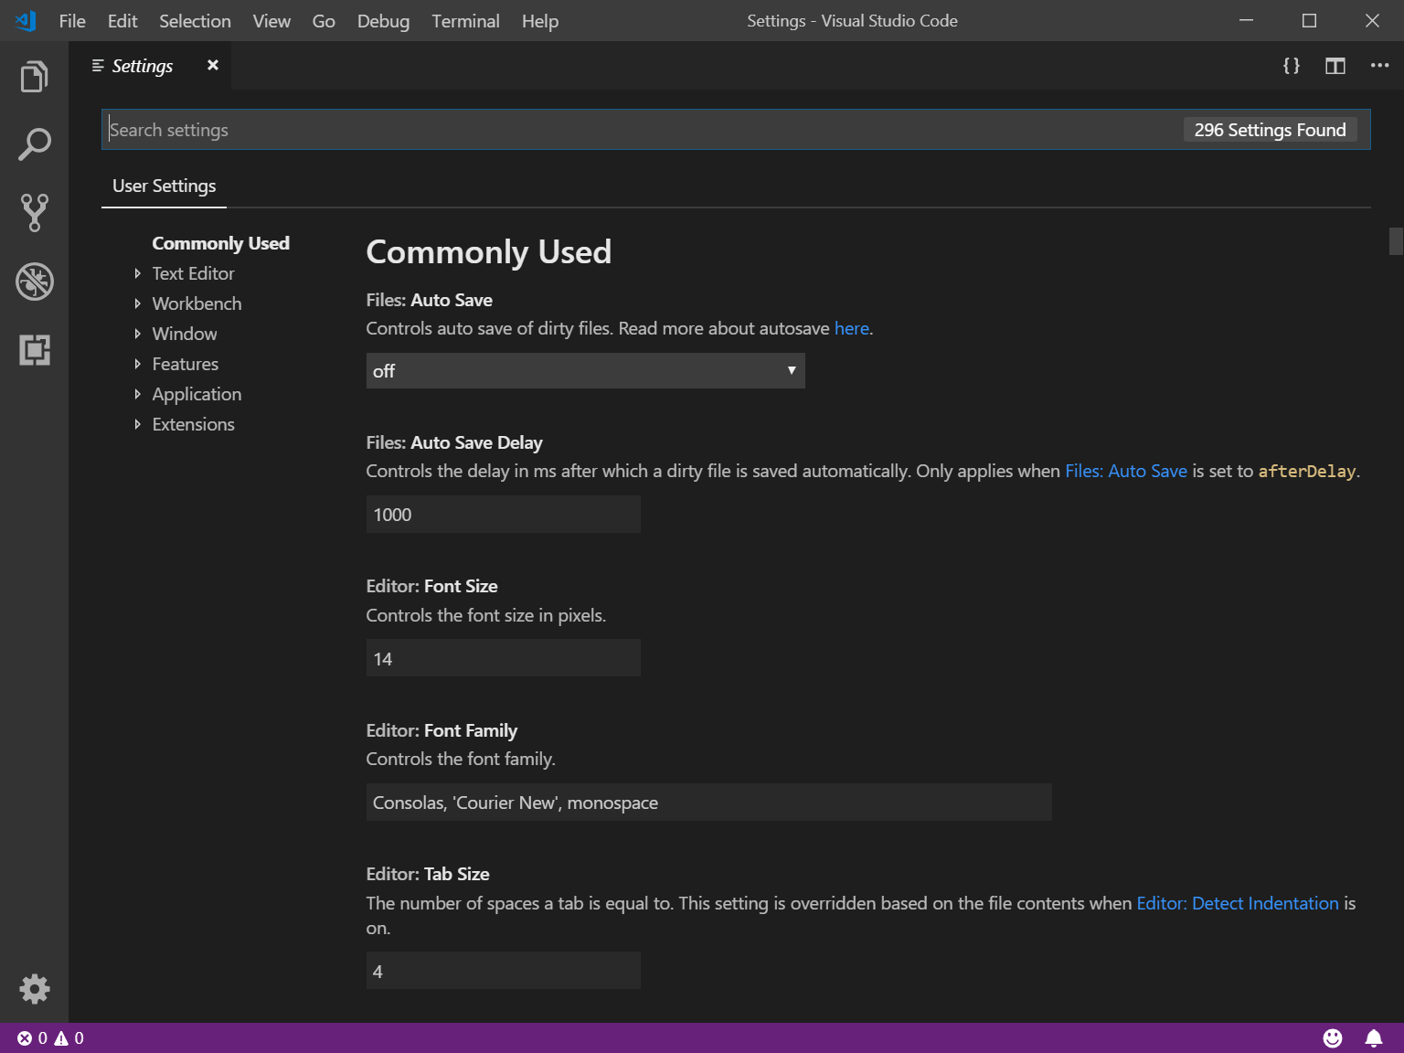
2
Linux开发环境介绍
3.Vscode（参见驱动开发指南）

Slide 38
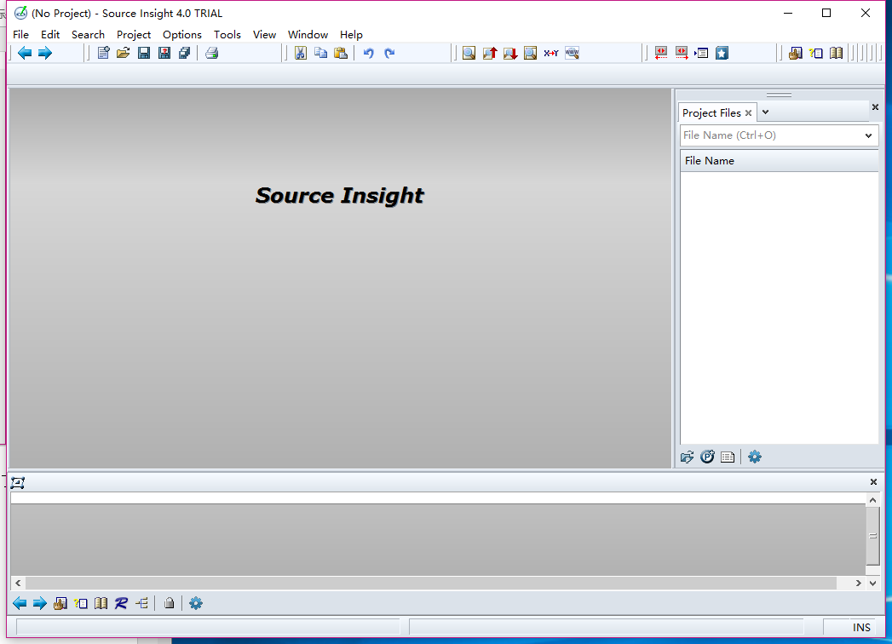
2
Linux开发环境介绍
4.SourceInsignt（参见驱动开发指南）

Slide 39
2
Linux开发环境介绍
3、linux 常用的shell命令
初步进入unbuntu时，感觉很新奇，可以先熟悉熟悉各种操作。在这里，学习linux比较重要的是他的shell。进入系统的terminal界面，这个相当于windows的cmd界面，但是功能可是强大很多哦~~可以输入一些简单命令，初步学习的简单命名包括：
cd：change directory改变当前目录
ls：list当前目录的子目录和文件
vi：启动vi编辑
mv：移动文件
cp：拷贝文件
cat：显示文件内容
info：查看命名信息
man：查看帮助手册

Slide 40
2
Linux开发环境介绍
Linux开发环境搭建：
以CVT-A8-III的Linux开发环境为例
Step1：1.建立交叉编译工具链，将光盘Linux 目录中的4.4.1.tar.gz复制到Linux的共享目录下/mnt/hgfs/share
#tar zxvf /mnt/hgfs/share/4.4.1.tar.gz –C /
注意：C 后面有个空格，并且C 是大写的，它是英文单词“Change”的第一个字母，在此是改变目录的意思。
执行该命令，将把 arm-linux-gcc 安装到/user/local/arm/4.4.1目录

Slide 41
2
Linux开发环境介绍
Step2：把编译器路径加入系统环境变量，运行命令
#gedit /etc/profile
编辑/etc/profile文件，添加： pathmunge /user/local/arm/4.4.1/bin，注意路径一定要写对，否则将不会有效。
#source /etc/profile使配置生效。

Slide 42
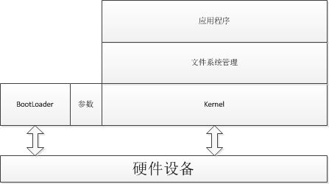
2
Linux开发环境介绍
Linux BootLoader Rootfs 之间的关系

Slide 43
本节提要
1
Linux系统介绍
2
Linux开发环境介绍
3
Linux下C语言编程
4
Makefile编写

Slide 44
Linux中C语言的重要性
Linux和C天生有不解之缘。
Linux操作系统的内核主要是用C写的，另外Linux下的很多软件也是用C写的，特别是一些著名的服务软件，比如MySQL、Apache等。

Slide 45
C语言开发环境的构成
编辑器：选择vi、vim
编译器：选择GNU C/C++编译器gcc
调试器：应用广泛的gdb
函数库：glibc
函数头文件：glibc_header

Slide 46
Linux下C程序开发过程
使用vi等编辑工具编写源程序
保存为*.c
使用gcc编译成二进制可执行文件
执行可执行文件
有问题可以使用gdb进行调试

Slide 47
编译器
所谓编译器，是将编写出的程序代码转换成计算机可以运行的程序的软件。
在进行C程序开发时，编写出的代码是源程序的代码，是不能直接运行的。需要用编译器编译成可以运行的二进制程序。

Slide 48
注 意
在不同的操作系统下面有不同的编译器。
C程序是可以跨平台运行的。但并不是说Windows系统下C语言编写的程序可以直接在Linux下面运行。
Windows下面C语言编写的程序，被编译成exe文件。这样的程序只能在Windows系统下运行。
如果需要在Linux系统下运行，需要将这个程序的源代码在Linux系统重新编译。

Slide 49
gcc编译器
Linux系统下的gcc编译器（GNU C Compiler）是一个功能强大、性能优越的编译器，是Linux系统自由软件的代表作品。
各种硬件平台对gcc的支持使得其执行效率与一般的编译器相比平均效率要高20%~30%。
gcc编译器能将C、C++源程序、汇编语言和目标程序进行编译连接成可执行文件。

Slide 50
gcc对源程序扩展名的支持
通常来说，源文件的扩展名标识源文件所使用的编程语言。例如C程序源文件的扩展名一般是“.c”。
在默认情况下，gcc通过文件扩展名来区分源文件的语言类型。然后根据这种语言类型进行不同的编译。

Slide 51
gcc支持的扩展名
.c：C语言源代码文件；
.C、.cc或.cpp：C++源代码文件
.h：程序所包含的头文件；
.o：编译后的目标文件；

Slide 52
C程序的编译
本节以一个实例讲述如何用gcc编译C程序。
在编译程序之前，需要用vi或vim编写一个简单的C程序。在编译程序时，可以对gcc命令进行不同的设置。

Slide 53
编写第一个C程序-- HelloWorld.c
#include <stdio.h>
int main()
{
printf(“Hello World!!\n”);
return 0;
}

Slide 54
用gcc编译程序
上面编写的C程序，只是一个源代码文件，还不能作为程序来执行。需要用gcc将这个源代码文件编译成可执行文件。
编译文件：
gcc HelloWorld.c
在默认情况下，gcc编译出的程序为当前目录下的文件a.out。
执行:
./a.out

Slide 55
查看gcc的参数
gcc在编译程序时可以有很多可选项。在终端中输入下面的命令，可以查看gcc的这些可选参数。
gcc --help

Slide 56
设置输出的文件
在默认情况下，gcc编译出的程序为当前目录下的文件a.out。-o参数可以设置输出的目标文件。例如下面的命令，可以设置将代码编译成可执行程序HelloWorld。
gcc HelloWorld.c -o HelloWorld
也可以设置输出目录文件为不同的目录。例如下面的命令，是将目录文件设置成/tmp目录下的文件HelloWorld 。
gcc HelloWorld.c -o /tmp/HelloWorld

Slide 57
扩展名
注意：Linux系统与Windows系统的扩展名是不同的。Linux系统下的可执行文件可以是任何扩展名，而Windows系统下的可执行文件是“exe”、“com”等扩展名。

Slide 58
设置编译的语言
如果源代码的文件扩展名不是默认的扩展名，gcc就无法编译这个程序。可以用-x选项来设置程序的语言。
（1）输入下面的命令，将C程序文件复制一份。
cp HelloWorld.c HelloWorld.u
（2）复制出的文件HelloWorld.u是一个C程序文件，但扩展名不是默认的扩展名。这时输入下面的命令编译这个程序。
gcc HelloWorld.u
（3）显示的结果表明文件的格式不能识别
（4）这时，用-x参数设置编译的语言：
gcc –x c HelloWorld.u

Slide 59
g++编译C++程序
gcc可以编译C++程序。
编译C程序和C++程序时，使用的是不同的命令。编译C++程序时，使用的命令是g++。
该命令的使用方法与gcc是相似的。

Slide 60
本节提要
1
Linux系统介绍
2
Linux开发环境介绍
3
Linux下C语言编程
4
Makefile编写

Slide 61
Make 概述
目的：掌握 make 的基本语法，使用make编译程序。
makefile定义整个工程的编译规则
一个工程中的源文件不计数，其按类型、功能、模块分别放在若干个目录中，makefile定义了一系列的规则来指定，哪些文件需要先编译，哪些文件需要后编译，哪些文件需要重新编译，甚至于进行更复杂的功能操作。
自动化编译
只需要一个make命令，整个工程完全自动编译 ；
make是一个命令工具，是一个解释makefile中指令的命令工具；一般来说，大多数的IDE都有这个命令，比如：Delphi的make，Visual C++的nmake，Linux下GNU的make。可见，makefile都成为了一种在工程方面的编译方法。

Slide 62
Makefile里主要有什么
显式规则、隐晦规则、变量定义、文件指示和注释。
1、显式规则。显式规则说明了，如何生成一个或多的的目标文件。这是由Makefile的书写者明显指出，要生成的文件，文件的依赖文件，生成的命令。
2、隐晦规则。由于我们的make有自动推导的功能，所以隐晦的规则可以让我们比较粗糙地简略地书写Makefile，这是由make所支持的。
3、变量的定义。在Makefile中我们要定义一系列的变量，变量一般都是字符串，这个有点像C语言中的宏，当Makefile被执行时，其中的变量都会被扩展到相应的引用位置上。
4、文件指示。其包括了三个部分，一个是在一个Makefile中引用另一个Makefile，就像C语言中的include一样；另一个是指根据某些情况指定Makefile中的有效部分，就像C语言中的预编译#if一样；还有就是定义一个多行的命令。
5、注释。Makefile中只有行注释，和UNIX的Shell脚本一样，其注释是用“#”字符。如果你要在你的Makefile中使用“#”字符，可以用反斜框进行转义，如：“\#”。

Slide 63
关于程序的编译和链接
无论是C、C++，首先要把源文件编译成中间代码文件，在Windows下是 .obj 文件，UNIX下是 .o 文件，即目标文件，这个动作叫做编译（compile）。
然后再把大量的目标文件链接成执行文件，这个动作叫作链接（link）。
编译时，编译器检查语法，函数与变量的声明是否正确。对于声明，通常需要你告诉编译器头文件所在的位置（头文件中应该只是声明，而定义应该放在源文件中），只要所有的语法正确，编译器就可以编译出中间目标文件。一般来说，每个源文件可以生成一个中间目标文件（.o文件或是.obj文件）。

Slide 64
关于程序的编译和链接
链接时，主要是找到函数和全局变量的定义。
链接器并不管函数所在的源文件，只管函数的中间目标文件（Object File）。在大多数时候，由于源文件太多，编译生成的目标文件太多，而在链接时需要明显地指出中间目标文件名，这对于编译很不方便，所以，我们要给中间目标文件打个包，在Windows下这种包叫“库文件”（Library File)，也就是 .lib 文件，在UNIX下，是Archive File，也就是 .a 文件 或.so

Slide 65
准备文件file1.c
一个包含三个文件的工程
准备文件file2.c
准备文件file2.h
#include <stdio.h>
#include "file2.h"
int main()
{
printf("print file1\n");
File2Print();
return 0;
}
#include "file2.h"
void File2Print()
{
printf("Print file2\n");
}
#ifndef FILE2_H_
#define FILE2_H_
#include<stdio.h>
void File2Print();
#endif
返回
Notes:
讲一下GNU的历史，以及GPL协议

Slide 66
Makefile里的主要规则
target ... : prerequisites ...
command
...
target是一个目标文件，可以是Object File，也可以是执行文件。还可以是一个标签(伪目标) 。
prerequisites是要生成那个target所需要的文件或是目标。
command也就是make需要执行的命令。(任意的Shell命令)
文件的依赖关系，也就是说，target……是需要生成的一个或多个文件，它们依赖于 prerequisites......中列出的文件，通过执行command来生成target.....。
一个规则可以有多个命令行，每一条命令占一行。 注意：每一个命令行必须以[Tab]字符开始，[Tab]字符告诉 make 此行是一个命令行。make按照命令完成相应的动作。这也是书写 Makefile 中容易产生，而且比较隐蔽的错误。
这就是Makefile的规则，也是Makefile中最核心的内容。
Notes:
讲一下GNU的历史，以及GPL协议

Slide 67
编写Makefile文件
helloworld:file1.o file2.o
gcc file1.o file2.o -o helloworld
file1.o:file1.c file2.h
gcc -c file1.c -o file1.o
file2.o:file2.c file2.h
gcc -c file2.c -o file2.o
clean:
rm -rf *.o helloworld

Slide 68
详细解读Makefile文件
helloworld : file1.o file2.o
gcc file1.o file2.o -o helloworld
helloworld依赖file1.o file2.o两个文件编译出helloworld可执行文件。-o表示指定 的目标文件名。
若file1.o和file2.o都存在，但是其中一个比helloworld新或helloworld不存在时，执行下面的gcc命令。
若file1.o和file2.o有任意一个不存在，假设是file1.o，会先找到file1.o的生成关系，生成file1.o后，再执行下面的gcc命令。
Notes:
讲一下GNU的历史，以及GPL协议

Slide 69
详细解读Makefile文件(续)
file1.o : file1.c file2.h
gcc -c file1.c -o file1.o
file1.o依赖file1.c 和file2.h这两个文件，编译出file1.o文件。
若依赖文件中有任意一个文件不存在或比file1.o新，都会重新执行下面的gcc命令。
-c表示gcc 只把给它的文件编译成.o文件，用源码文件的文件名命名但把其后缀由“.c” 变成“.o”。在这句中，可以省略-o file1.o，编译器默认生成file1.o文件，这就是-c的作用。
file2.o : file2.c file2.h gcc -c file2.c -o file2.o
这两句的功能同上。
返回
Notes:
讲一下GNU的历史，以及GPL协议

Slide 70
详细解读Makefile文件(续)
clean:
rm -rf *.o helloworld
#当用户输入make clean命令时，会执行rm指令，其功能是删除*.o 和helloworld文 件。
写好Makefile文件，在命令行中直接键入make命令，就会执行Makefile中的内容了
返回
Notes:
讲一下GNU的历史，以及GPL协议

Slide 71
假设一个工程有3个头文件，和8个源文件，我们按照那三个规则写出的makefile应该是下面的这个样子的。
edit :main.o kbd.o command.o display.o \
insert.o search.o files.o utils.o
cc -o edit main.o kbd.o command.o display.o \
insert.o search.o files.o utils.o
main.o : main.c defs.h
cc -c main.c
kbd.o : kbd.c defs.h command.h
cc -c kbd.c
command.o : command.c defs.h command.h
cc -c command.c

Slide 72
display.o : display.c defs.h buffer.h
cc -c display.c
insert.o : insert.c defs.h buffer.h
cc -c insert.c
search.o : search.c defs.h buffer.h
cc -c search.c
files.o : files.c defs.h buffer.h command.h
cc -c files.c
utils.o : utils.c defs.h
cc -c utils.c
clean :
rm edit main.o kbd.o command.o display.o \
insert.o search.o files.o utils.o

Slide 73
在这个makefile中
目标文件（target）包含：执行文件edit和中间目标文件（*.o）。依赖文件（prerequisites）就是冒号后面的那些 .c 文件和 .h文件。
每一个 .o 文件都有一组依赖文件，而这些 .o 文件又是执行文件 edit 的依赖文件。
依赖关系的实质上就是说明了目标文件是由哪些文件生成的，换言之，目标文件是哪些文件更新的。

Slide 74
make如何工作
在默认的方式下，也就是我们只输入make命令。那么：
1、make会在当前目录下找名字叫“Makefile”或“makefile”的文件。
2、默认的情况下，make执行的是Makefile中的第一个规则。此规则的第一个目标称之为“最终目的”或者“终极目标”。在上面的例子中，它会找文件中的第一个目标文件（target），即“edit”这个文件，并把这个文件作为最终的目标文件。
3、如果edit文件不存在，或是edit所依赖的后面的 .o 文件的文件修改时间要比edit这个文件新，那么，他就会执行后面所定义的命令来生成edit这个文件。
4、如果edit所依赖的.o文件也不存在，那么make会在当前文件中找目标为该.o文件的依赖规则，如果找到则再根据那一个规则生成.o文件。（这有点像一个栈的过程）
5、前提你的.c文件和.h文件是存在

Slide 75
make如何工作
这就是整个make的依赖性，make会一层又一层地去找文件的依赖关系，直到最终编译出第一个目标文件。
在找寻的过程中，如果出现错误，比如最后被依赖的文件找不到，那么make就会直接退出，并报错，而对于所定义的命令的错误，或是编译不成功，make根本不理。
通过上述分析，我们知道，像clean这种，没有被第一个目标文件直接或间接关联，那么它后面所定义的命令将不会被自动执行，不过，我们可以显示要make执行。即命令——“make clean”，以此来清除所有的目标文件，以便重编译。

Slide 76
使用变量
取得变量值的方式：$(变量名)或 ${变量名}
定义变量
=
使用时展开
:=
定义时即展开(只能使用已经定义好的变量)
+=
变量追加
?=
若未定义则定义，若已定义则不执行此定义
例如：
objects = main.o kbd.o command.o display.o \
insert.o search.o files.o utils.o
于是，我们就可以很方便地在我们的makefile中以“$(objects)”的方式来使用这个变量了

Slide 77
变量基础
objects = program.o foo.o utils.o
program : $(objects)
cc -o program $(objects)
或者：cc $^ -o $@
$^和$@属于自动化变量
①$@ 表示规则中的目标文件集。在模式规则中，如果有多个目标，那么，"$@"就是匹配于目标中模式定义的集合。这里是 program
②$^所有的依赖目标的集合。以空格分隔。如果在依赖目标中有多个重复的，那个这个变量会去除重复的依赖目标，只保留一份。 这里是$(objects)
$(objects) : defs.h
变量会在使用它的地方精确地展开，就像C/C++中的宏一样

Slide 78
Makefile里使用变量
OBJS = file1.o file2.o
CC = gcc
CFLAGS = -Wall -O –g
-Wall：输出所有的警告信息；-O：在编译时进行优化；-g：表示编译debug版本。
helloworld : $(OBJS)
$(CC) $(OBJS) -o helloworld
file1.o : file1.c file2.h
$(CC) $(CFLAGS) -c file1.c -o file1.o
file2.o : file2.c file2.h
$(CC) $(CFLAGS) -c file2.c -o file2.o
clean:
rm -rf *.o helloworld
返回
Notes:
讲一下GNU的历史，以及GPL协议

Slide 79
自动推导-隐晦规则？
GNU的make很强大，它可以自动推导文件以及文件依赖关系后面的命令，于是我们就没必要去在每一个[.o]文件后都写上类似的命令，因为，我们的make会自动识别，并自己推导命令。
只要make看到一个[.o]文件，它就会自动的把[.c]文件加在依赖关系中，如果make找到一个whatever.o，那么whatever.c，就会是whatever.o的依赖文件。并且 gcc -c whatever.c 也会被推导出来，于是，makefile再也不用写得这么复杂。

Slide 80
GNU的make工作方式总结
GNU的make工作时的执行步骤如下： 1、读入所有的Makefile。 2、读入被include的其它Makefile。 3、初始化文件中的变量。 4、推导隐晦规则，并分析所有规则。 5、为所有的目标文件创建依赖关系链。 6、根据依赖关系，决定哪些目标要重新生成。 7、执行生成命令。

Slide 81
自动推导-隐晦规则？
前面的makefile可以这么写：
objects = main.o kbd.o command.o display.o \
insert.o search.o files.o utils.o
edit : $(objects)
cc -o edit $(objects)
main.o : defs.h
kbd.o : defs.h command.h
command.o : defs.h command.h
display.o : defs.h buffer.h
insert.o : defs.h buffer.h
search.o : defs.h buffer.h
files.o : defs.h buffer.h command.h
utils.o : defs.h
.PHONY : clean
clean :
rm edit $(objects)

Slide 82
Make又是如何实现自动推导的呢？在隐含规则中的命令中，基本上都是使用了一些预先设置的变量。你可以在你的makefile中改变这些变量的值。
比如，编译C程序的隐含规则的命令是：
$(CC) –c $(CFLAGS) $(CPPFLAGS)
Make默认的编译命令是“cc”，如果你把变量“$(CC)”重定义成 “gcc”，把变量“$(CFLAGS)”重定义成“-g”，那么，隐含规则中的命令全部会以“gcc –c -g $(CPPFLAGS)”的样子来执行了。 我们可以把隐含规则中使用的变量分成两种：一种是命令相关的，如“CC”；一种是参数相的关，如“CFLAGS”。

Slide 83
下面是C/C++隐含规则中会用到的变量：
关于命令的变量：
AR 函数库打包程序。默认命令是“ar”。 AS 汇编语言编译程序。默认命令是“as”。
CXX C++语言编译程序。默认命令是“g++”。 CC C语言编译程序。默认命令是“cc”。 CPP C程序的预处理器(输出是标准输出设备)。默认命令是$(CC) –E
关于命令参数的变量。下面的这些变量都是相关上面的命令的参数。如果没有指明其默认值，那么其默认值都是空。
ARFLAGS 函数库打包程序AR命令的参数。默认值是“rv”。 ASFLAGS 汇编语言编译器参数。（当明显地调用“.s”或“.S”文件时） CFLAGS C语言编译器参数。 CXXFLAGS C++语言编译器参数。 LDFLAGS 链接器参数。 （例如：LDFLAGS += -L ./. –ltest ） CPPFLAGS C预处理器参数。（ C 和 Fortran 编译器也会用到）。

Slide 84
另类Makefile?
如何把重复的buffer.h去掉？？？
这个对于make来说很容易，它提供了自动推导命令和文件的功能呢？来看看最新风格的makefile吧。 objects = main.o kbd.o command.o display.o \ insert.o search.o files.o utils.o edit : $(objects) cc -o edit $(objects) $(objects) : defs.h kbd.o command.o files.o : command.h display.o insert.o search.o files.o : buffer.h .PHONY : clean clean : rm edit $(objects)
不推荐这种风格：
一是文件的依赖关系看不清楚：
二是如果文件一多，要加入几个新的.o文件，那就理不清楚了

Slide 85
清空目标文件的规则
每个Makefile中都应该写一个清空目标文件（.o和执行文件）的规则，这不仅便于重编译，也很利于保持文件的清洁。
clean:
rm edit $(objects)
更为稳健的做法是：
.PHONY : clean
clean :
-rm edit $(objects)
.PHONY意思表示clean是一个“伪目标”。
而在命令前面加了一个小减号的意思就是，即便该命令执行出错，make也不管。对于rm命令，意思是也许某些文件出现问题，但不要管，继续做后面的事。当然，clean的规则不要放在文件的开头，不然，这就会变成make的默认目标。不成文的规矩是——“clean从来都是放在文件的最后”。

Slide 86
文件名
二、Makefile的文件名
默认的情况下，make命令会在当前目录下按顺序找寻文件名为“GNUmakefile”、“makefile”、“Makefile”的文件，找到了解释这个文件。在这三个文件名中，最好使用“Makefile”这个文件名，因为，这个文件名第一个字符为大写，这样有一种显目的感觉。最好不要用“GNUmakefile”，这个文件是GNU的make识别的。有另外一些make只对全小写的“makefile”文件名敏感，但是基本上来说，大多数的make都支持“makefile”和“Makefile”这两种默认文件名。
当然，你可以使用别的文件名来书写Makefile，比如：“Make.Linux”，“Make.Solaris”，“Make.AIX”等，如果要指定特定的Makefile，你可以使用make的“-f”和“--file”参数，如：make -f Make.Linux或make --file Make.AIX。

Slide 87
引用其它的Makefile
在Makefile使用include关键字可以把别的Makefile包含进来，这很像C语言的#include，被包含的文件会原模原样的放在当前文件的包含位置。include的语法是：
include <filename>
filename可以是当前操作系统Shell的文件模式（可以保含路径和通配符）
在include前面可以有一些空字符，但是绝不能是[Tab]键开始。include和<filename>可以用一个或多个空格隔开。举个例子，你有这样几个Makefile：a.mk、b.mk、c.mk，还有一个文件叫foo.make，以及一个变量$(bar)，其包含了e.mk和f.mk，那么，下面的语句：
include foo.make *.mk $(bar)

Slide 88
书写规则
规则包含两个部分，一个是依赖关系，一个是生成目标的方法。
在Makefile中，规则的顺序是很重要的，因为，Makefile中只应该有一个最终目标，其它的目标都是被这个目标所连带出来的，所以一定要让make知道你的最终目标是什么。
一般来说，定义在Makefile中的目标可能会有很多，但是第一条规则中的目标将被确立为最终的目标。如果第一条规则中的目标有很多个，那么，第一个目标会成为最终的目标。make所完成的也就是这个目标。

Slide 89
语法规则
targets : prerequisites
command...
targets是文件名，以空格分开，可以使用通配符。一般来说，我们的目标基本上是一个文件，但也有可能是多个文件。
command是命令行，如果其不与“target prerequisites”在一行，那么，必须以[Tab键]开头，如果和prerequisites在一行，那么可以用分号做为分隔。
prerequisites也就是目标所依赖的文件（或依赖目标）。如果其中的某个文件要比目标文件要新，那么，目标就被认为是“过时的”，被认为是需要重生成的。这个在前面已经讲过了。
如果命令太长，你可以使用反斜框（‘\’）作为换行符。make对一行上有多少个字符没有限制。规则告诉make两件事，文件的依赖关系和如何成成目标文件。
一般来说，make会以Linux的标准Shell，也就是/bin/bash来执行命令。

Slide 90
伪目标
前面我们看到如下规则，通过.PHONY告诉make，clean是个伪目标
.PHONY : clean
clean :
-rm edit $(objects)
“伪目标”并不是一个文件，只是一个标签，所以通常，make无法生成它的依赖关系和决定它是否要执行，只能通过显示地指明这个“目标”才能让其生效。“伪目标”的取名不能和文件名重名。
为了避免和文件重名的这种情况，可以使用一个特殊的标记“.PHONY”来显示地指明一个目标是“伪目标”，向make说明，不管是否有这个文件，这个目标就是“伪目标”
伪目标一般没有依赖的文件，但也可以为伪目标指定所依赖的文件。
伪目标同样可以作为“默认目标”，只要将其放在第一个。

Slide 91
如果你的Makefile需要一口气生成若干个可执行文件，但你只想简单地敲一个make完事，并且，所有的目标文件都写在一个Makefile中，那么你可以使用“伪目标”这个特性：
all : prog1 prog2 prog3
.PHONY : all
prog1 : prog1.o utils.o
cc -o prog1 prog1.o utils.o
prog2 : prog2.o
cc -o prog2 prog2.o
prog3 : prog3.o sort.o utils.o
cc -o prog3 prog3.o sort.o utils.o
我们知道，Makefile中的第一个目标会被作为其默认目标。我们声明了一个“all”的伪目标，其依赖于其它三个目标。执行 make时，目标“all”被作为终极目标。为了完成对它的更新，make会创建（不存在）或者重建（已存在）目标“all”的所有依赖文件（prog1、prog2 和 prog3） 。这就达到了我们一口气生成多个目标的目的。
“.PHONY : all”声明了“all”这个目标为“伪目标”。

Slide 92
从前面的例子我们可以看出，目标可以成为依赖。伪目标同样也可成为依赖。看下面的例子： .PHONY: cleanall cleanobj cleandiff cleanall : cleanobj cleandiff rm program cleanobj : rm *.o cleandiff : rm *.diff “make clean”将清除所有要被清除的文件。“cleanobj”和“cleandiff”这两个伪目标有点像“子程序”的意思。我们可以输入“make cleanall”和“make cleanobj”和“make cleandiff”命令来达到清除不同种类文件的目的。

Slide 93
静态模式
静态模式规则是这样一个规则：规则存在多个目标，并且不同的目标可以根据目标文件的名字来自动构造出依赖文件。
静态模式可以更加容易地定义多目标的规则，可以让我们的规则变得更加的有弹性和灵活。我们还是先来看一下语法：
<targets ...>: <target-pattern>: <prereq-patterns ...>
<commands>
...
targets定义了一系列的目标文件，可以有通配符。是目标的一个集合。目标中的"%"定义表示对文件名的匹配
target-parrtern是指明了targets的模式，也就是的目标集模式。如果“%”定义在目标中，那么，目标中的“%”的值决定了依赖目标中的“%”的值
prereq-parrterns是目标的依赖模式，它对target-parrtern形成的模式再进行一次依赖目标的定义。

Slide 94
静态模式
举个例子：
如果我们的<target-parrtern>定义成“%.o”，意思是我们的<target>集合中都是以“.o”结尾的，而如果我们的<prereq-parrterns>定义成“%.c”，意思是对<target-parrtern>所形成的目标集进行二次定义，其计算方法是，取<target-parrtern>模式中的“%”（也就是去掉了[.o]这个结尾），并为其加上[.c]这个结尾，形成的新集合。
所以，我们的“目标模式”或是“依赖模式”中都应该有“%”这个字符，如果你的文件名中有“%”那么你可以使用反斜杠“\”进行转义，来标明真实的“%”字符。

Slide 95
看一个例子：
objects = foo.o bar.o
all: $(objects)
$(objects): %.o: %.c
$(CC) -c $(CFLAGS) $< -o $@
例子中，指明了我们的目标从$(object)中获取，“%.o”表明要所有以“.o”结尾的目标，也就是“foo.o bar.o”，也就是变量$object集合的模式，而依赖模式“%.c”则取模式“%.o”的“%”，也就是“foo bar”，并为其加下“.c”的后缀，于是，我们的依赖目标就是“foo.c bar.c”。而命令中的 “$<”表示所有的依赖目标集（也就是“foo.c bar.c”），“$@”表示目标集（也就是“foo.o bar.o”）。
左边的规则展开后等价于下面的规则：
foo.o : foo.c
$(CC) -c $(CFLAGS) foo.c -o foo.o
bar.o : bar.c
$(CC) -c $(CFLAGS) bar.c -o bar.o

Slide 96
如果我们的“%.o”有几百个，那种我们只要用这种很简单的“静态模式规则”就可以写完一堆规则。“静态模式规则”的用法很灵活，如果用得好，那会一个很强大的功能。
再看一个例子： files = foo.elc bar.o lose.o $(filter %.o,$(files)): %.o: %.c $(CC) -c $(CFLAGS) $< -o $@ $(filter %.elc,$(files)): %.elc: %.el emacs -f batch-byte-compile $< $(filter %.o,$(files))表示调用Makefile的filter函数，过滤“$filter”集，只要其中模式为“%.o”的内容。这个例子展示了Makefile中更大的弹性。 （函数这里不讲了，make有一些自带的函数可供调用，如需要可查看相关教程）

Slide 97
GNU的make工作方式总结
GNU的make工作时的执行步骤如下： 1、读入所有的Makefile。 2、读入被include的其它Makefile。 3、初始化文件中的变量。 4、推导隐晦规则，并分析所有规则。 5、为所有的目标文件创建依赖关系链。 6、根据依赖关系，决定哪些目标要重新生成。 7、执行生成命令。

Slide 98
The end，Thanks！

